Slide 1
МИНИСТЕРСТВО ОБРАЗОВАНИЯ ИРКУТСКОЙ ОБЛАСТИ
Государственное бюджетное профессиональное образовательное учреждение Иркутской области «Ангарский промышленно – экономический техникум»
ОТЧЁТ
по практической подготовке в виде производственной практики профессионального модуля
(ПМ. 11) Разработка, администрирование и защита баз данных
по специальности 09.02.07 Информационные системы и программирование
обучающегося 3 курса группы ИСПП-5
Макуров Владимир Алексеевич
Руководитель практики: Купрюшина Ирина Геннадьевна
г. Ангарск
2023 г.

Slide 2
Цель и задачи производственной практики
Целью является разработка и проектирование информационной системы, которая обеспечивала бы учёт отслеживания внутриофисных расходов.
Основные задачи производственной практики:
Автоматизация учета внутриофисных расходов: разработка структуры информационной базы для автоматизации мониторинга и учета внутриофисных расходов.
Управление внутриофисными расходами: реализация функционала по управлению внутриофисными расходами, включая приход товара, его оплату, кто его приобрёл и какова его стоимость.
Обеспечение безопасности данных: разработка системы аутентификации и авторизации пользователей, обеспечение защиты данных от несанкционированного доступа, создания резервной копии и восстановления данных.

Slide 3


Программное обеспечение
Microsoft Visio
1С: Предприятие 8.3

Slide 4
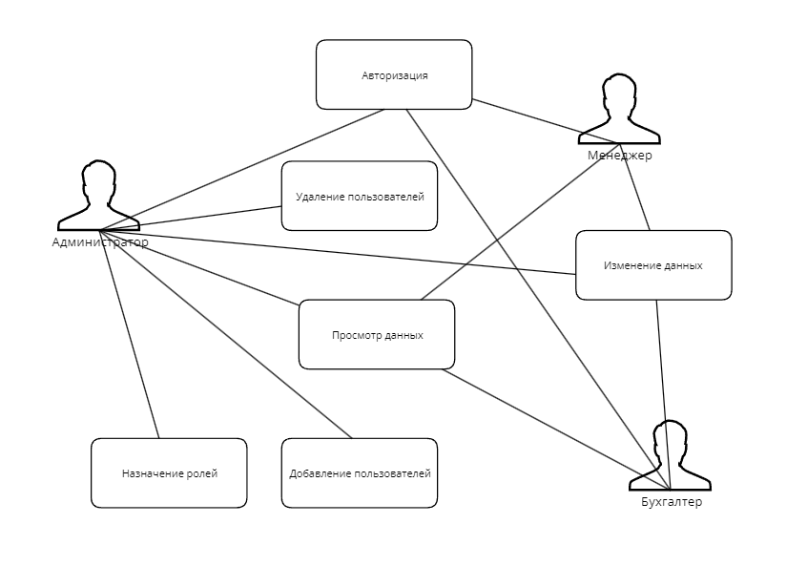
Диаграмма вариантов использования

Slide 5
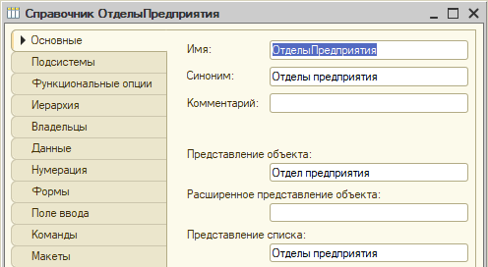
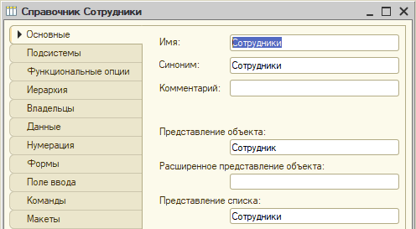
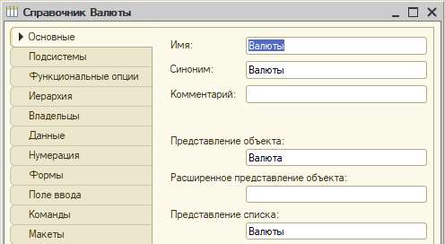
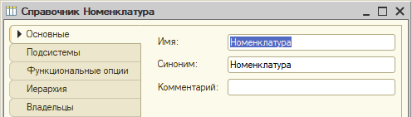
Объекты конфигурации

Slide 6
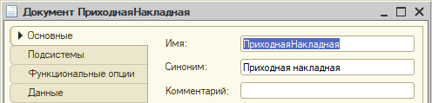
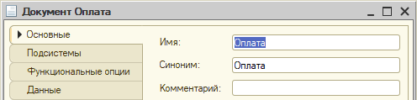
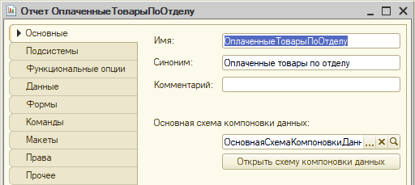
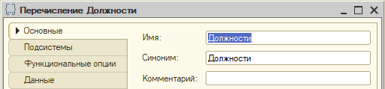
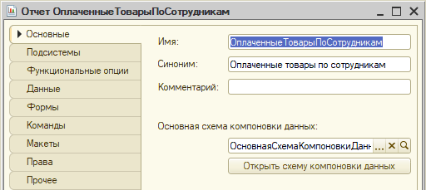

Slide 7
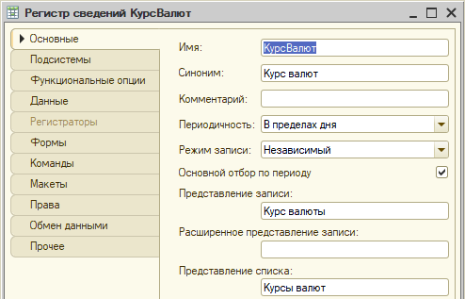
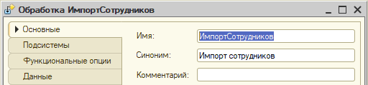
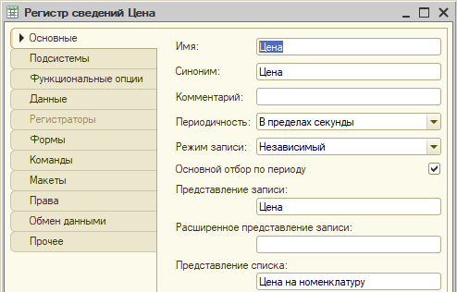
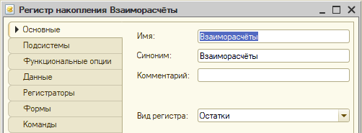

Slide 8
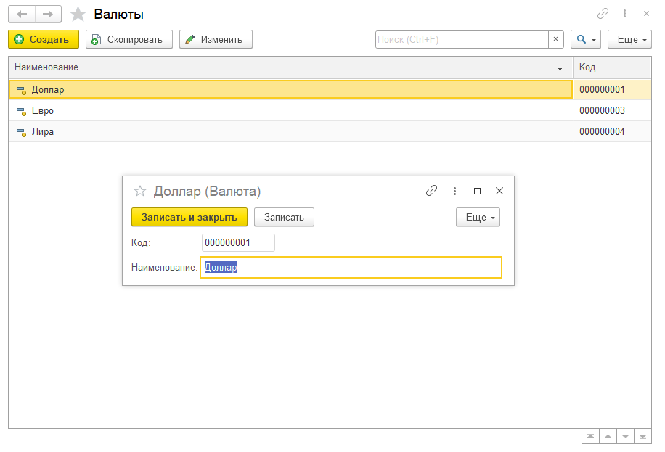
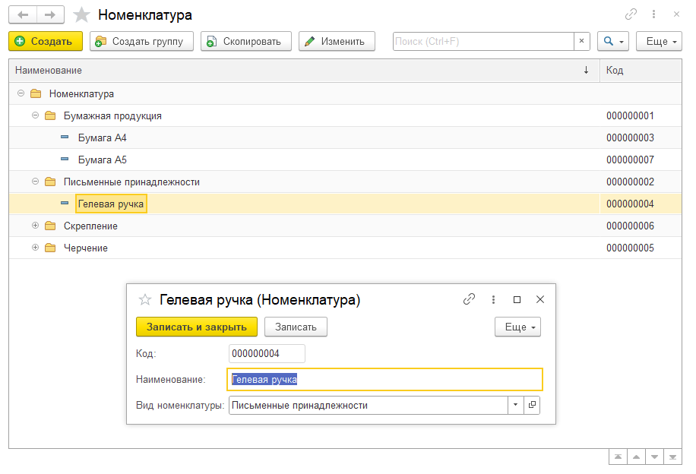
Объекты в режиме отладки

Slide 9
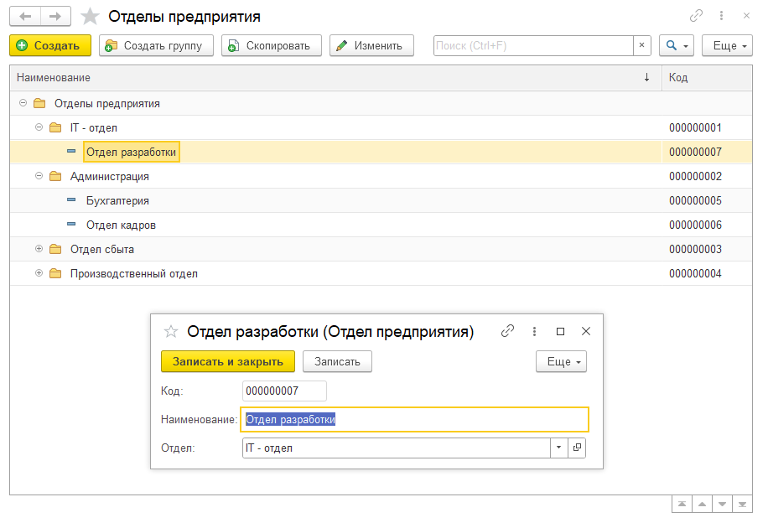
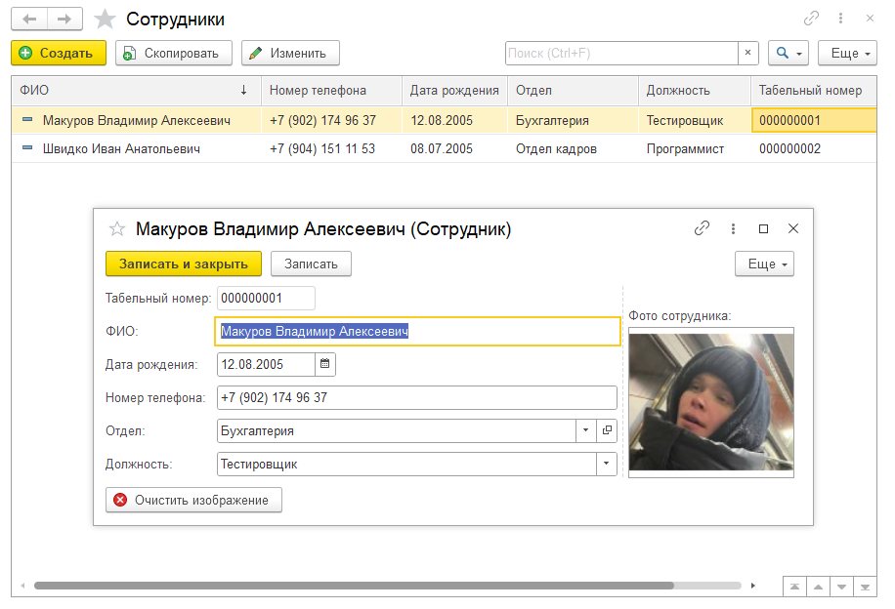

Slide 10
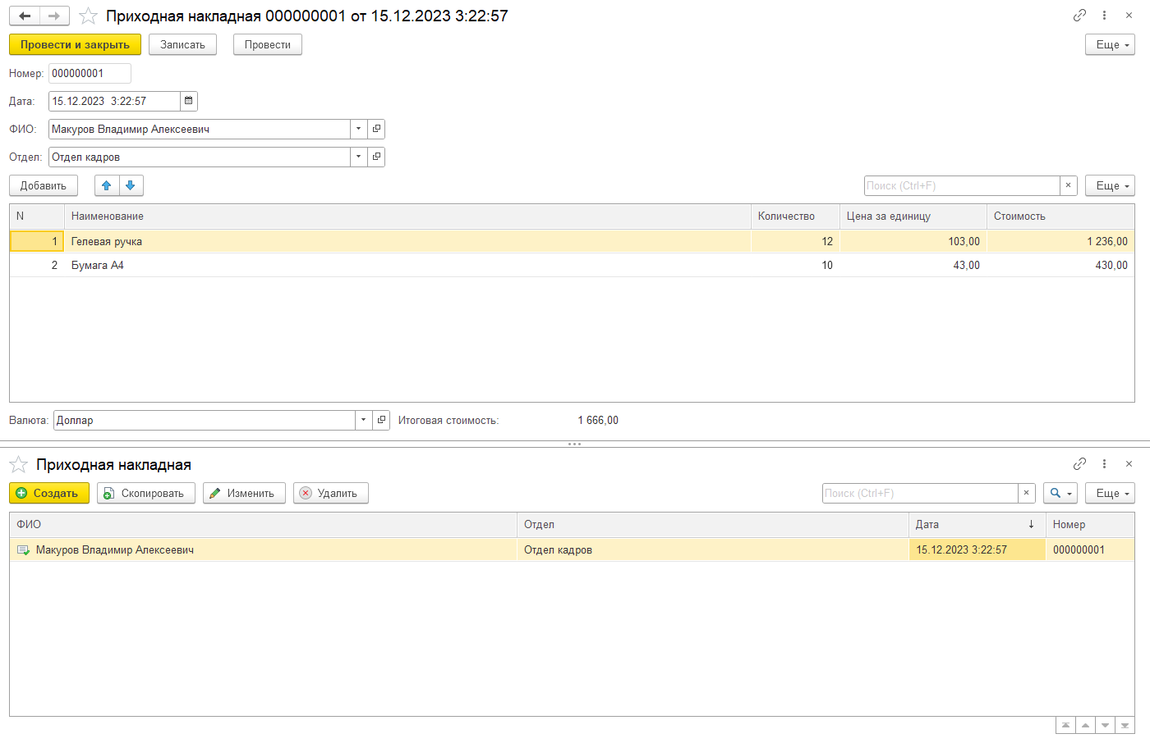

Slide 11
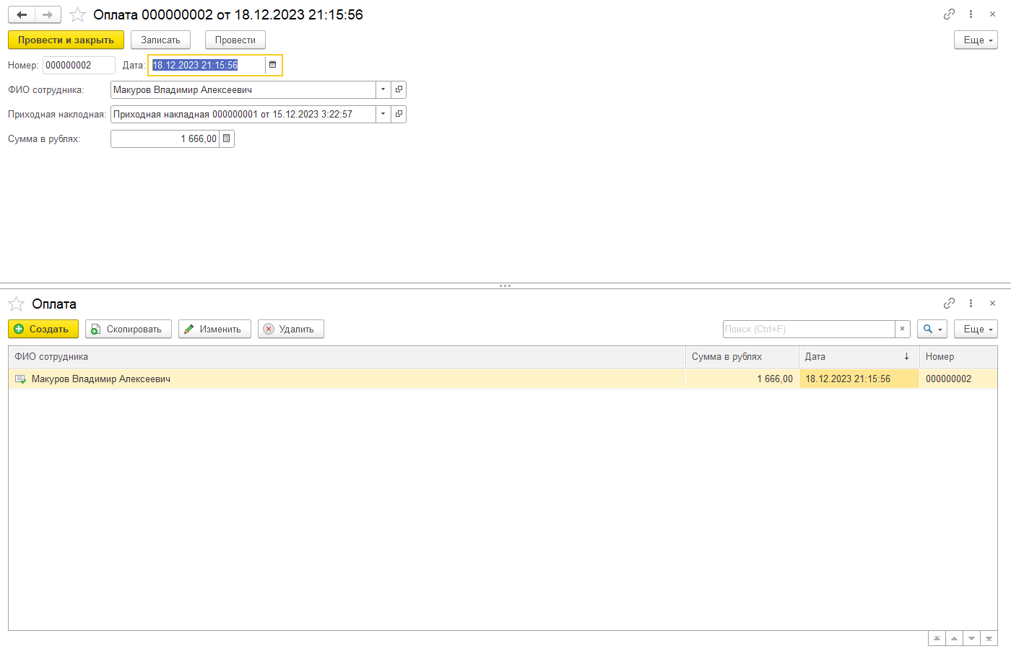

Slide 12
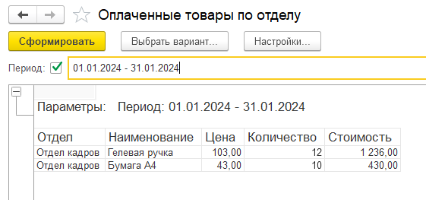
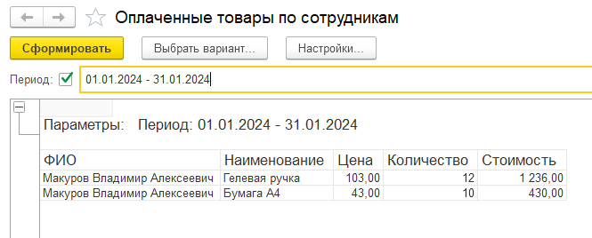

Slide 13
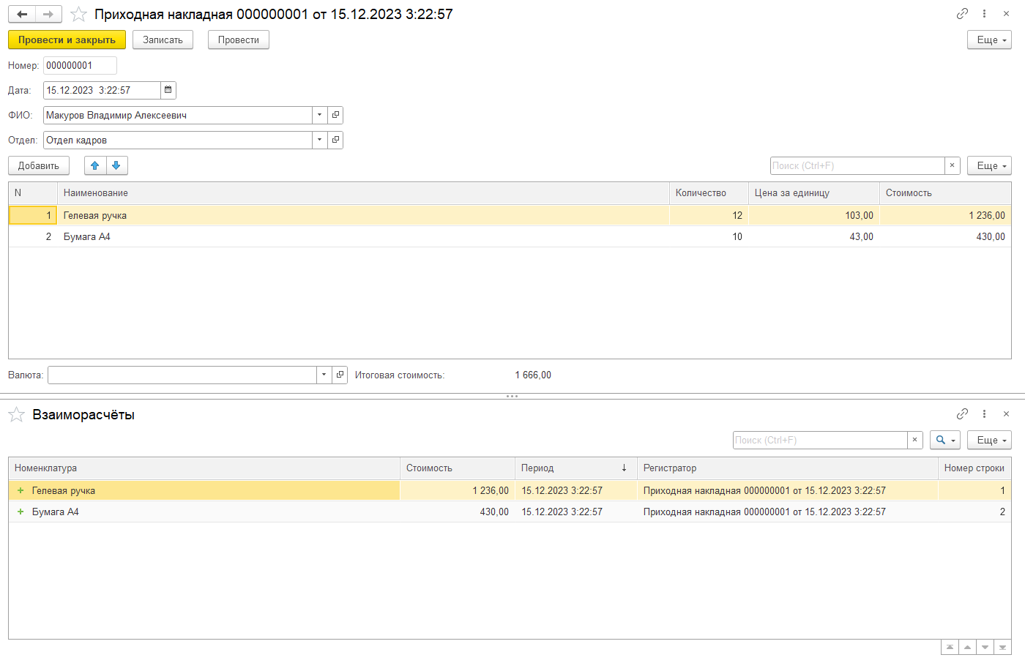

Slide 14
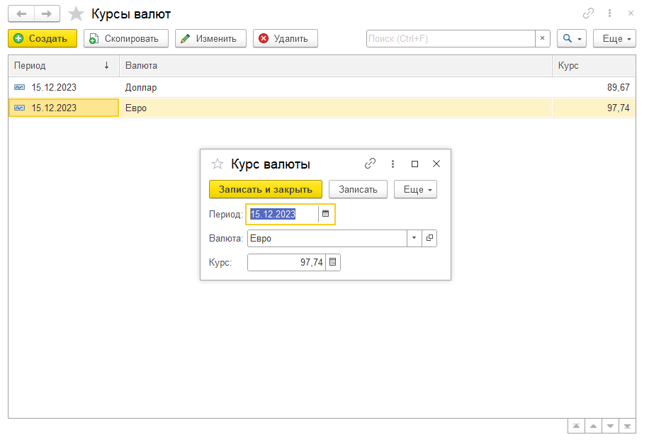
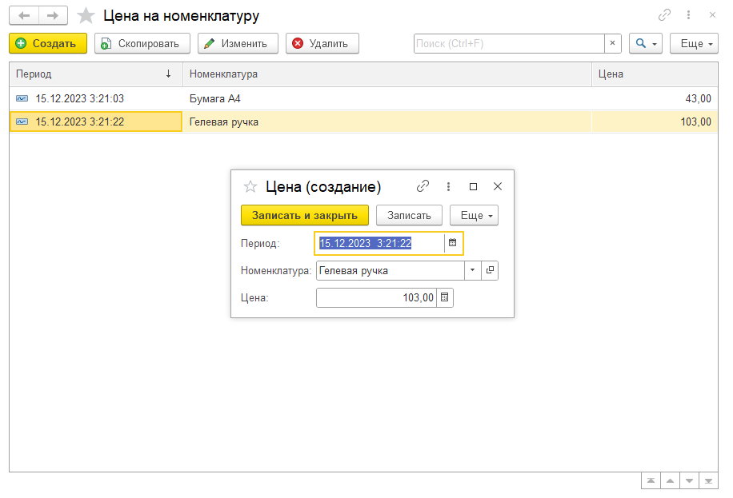

Slide 15
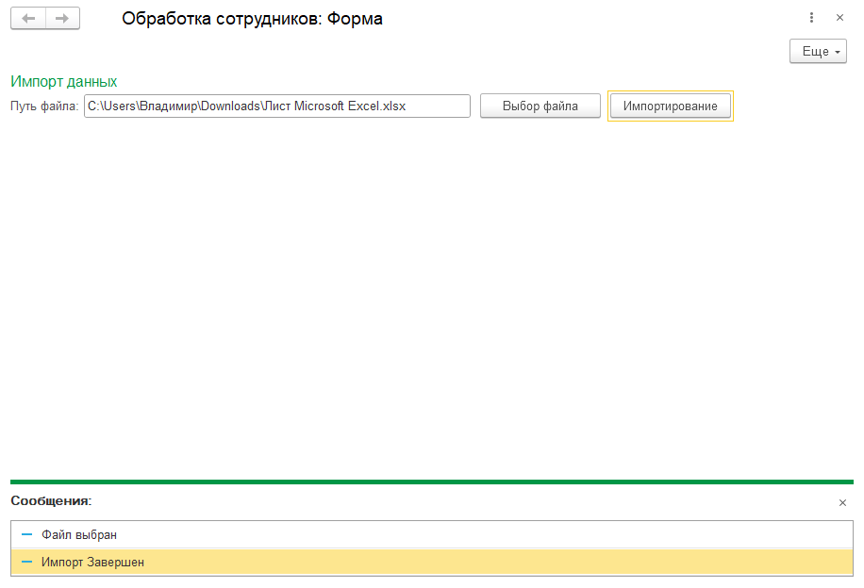

Slide 16
Заключение
В результате практической подготовки в виде производственной практики был проведен анализ предметной области, спроектирована и разработана информационная система «Внутриофисные расходы», где в режиме конфигурации и отладки были реализованы в 1С: Предприятие 8.3.
Это позволяет сделать вывод, что поставленные цели и задачи выполнены в полном объеме.
В дальнейшем данная информационная система может быть модернизирована путем добавления новых таблиц, улучшения форм и авторизации пользователей.
Выгрузка базы находится по ссылке: https://github.com/APET138/ISPP-5/tree/Владимир-Макуров

Slide 17
МИНИСТЕРСТВО ОБРАЗОВАНИЯ ИРКУТСКОЙ ОБЛАСТИ
Государственное бюджетное профессиональное образовательное учреждение Иркутской области «Ангарский промышленно – экономический техникум»
ОТЧЁТ
по практической подготовке в виде производственной практики профессионального модуля
(ПМ. 11) Разработка, администрирование и защита баз данных
по специальности 09.02.07 Информационные системы и программирование
обучающегося 3 курса группы ИСПП-5
Макуров Владимир Алексеевич
Руководитель практики: Купрюшина Ирина Геннадьевна
г. Ангарск
2023 г.

